Slide 1

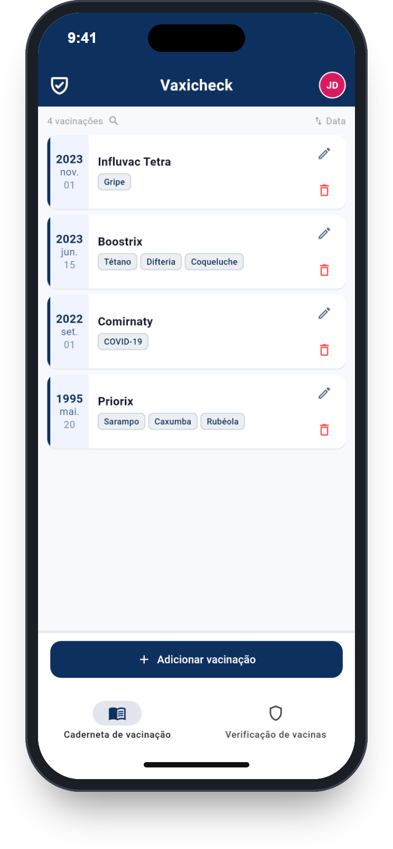







Vaxicheck
Aplicação gratuita para iPhone e Android
Verificação de vacinas por fotografia
Com a aplicação gratuita, os registos de vacinação são reconhecidos rapidamente por fotografia e apresentados de forma organizada.
Recomendações atuais
Exportação em PDF
Comparação com as recomendações atuais, por exemplo as da STIKO: vê de imediato que vacinas faltam ou precisam de reforço.
Todas as vacinas num PDF, por exemplo para o médico de família ou para uma viagem.
Minimização de dados
Para toda a família
Pode ser utilizada sem indicar o nome, sem ferramentas de rastreio, em conformidade com o RGPD e com todos os dados elimináveis a qualquer momento.
Vários perfis, bloqueio opcional da aplicação, lembretes de vacinação por notificação push, disponível em 43 idiomas.
Descarregue grátis
www.vaxicheck.com
Desenvolvido em Colónia pela MEDEPS, uma spin-off da Universidade de Colónia.
Notes:
Verificação de vacinas por fotografia
Com a aplicação gratuita, os registos de vacinação são reconhecidos rapidamente por fotografia e apresentados de forma organizada.
• Recomendações atuais: Comparação com as recomendações atuais, por exemplo as da STIKO: vê de imediato que vacinas faltam ou precisam de reforço.
• Exportação em PDF: Todas as vacinas num PDF, por exemplo para o médico de família ou para uma viagem.
• Minimização de dados: Pode ser utilizada sem indicar o nome, sem ferramentas de rastreio, em conformidade com o RGPD e com todos os dados elimináveis a qualquer momento.
• Para toda a família: Vários perfis, bloqueio opcional da aplicação, lembretes de vacinação por notificação push, disponível em 43 idiomas.
Descarregue grátis: www.vaxicheck.com
Desenvolvido em Colónia pela MEDEPS, uma spin-off da Universidade de Colónia.

